Slide 1
Esc
F1
F2
F3
F4
F5
F6
F7
F8
F9
F10
F11
F12
Del
半角
!
“
#
$
%
&
‘
(
)
=
~
|
Back
全角
1
2
3
4
5
6
7
8
9
0
-
Space
漢字
^
￥
Tab
Q
W
E
R
T
Y
U
I
O
P
`
{
Enter
@
[
Caps
+
*
}
A
S
D
F
G
H
J
K
L
;
:
英数
]
<
>
?
_
Shift
Z
X
C
V
B
N
M
,
.
/
Shift
Ctrl
Fn
Alt
カタカナ
Alt
無変換
変換
ひらがな
ローマ字

Slide 2
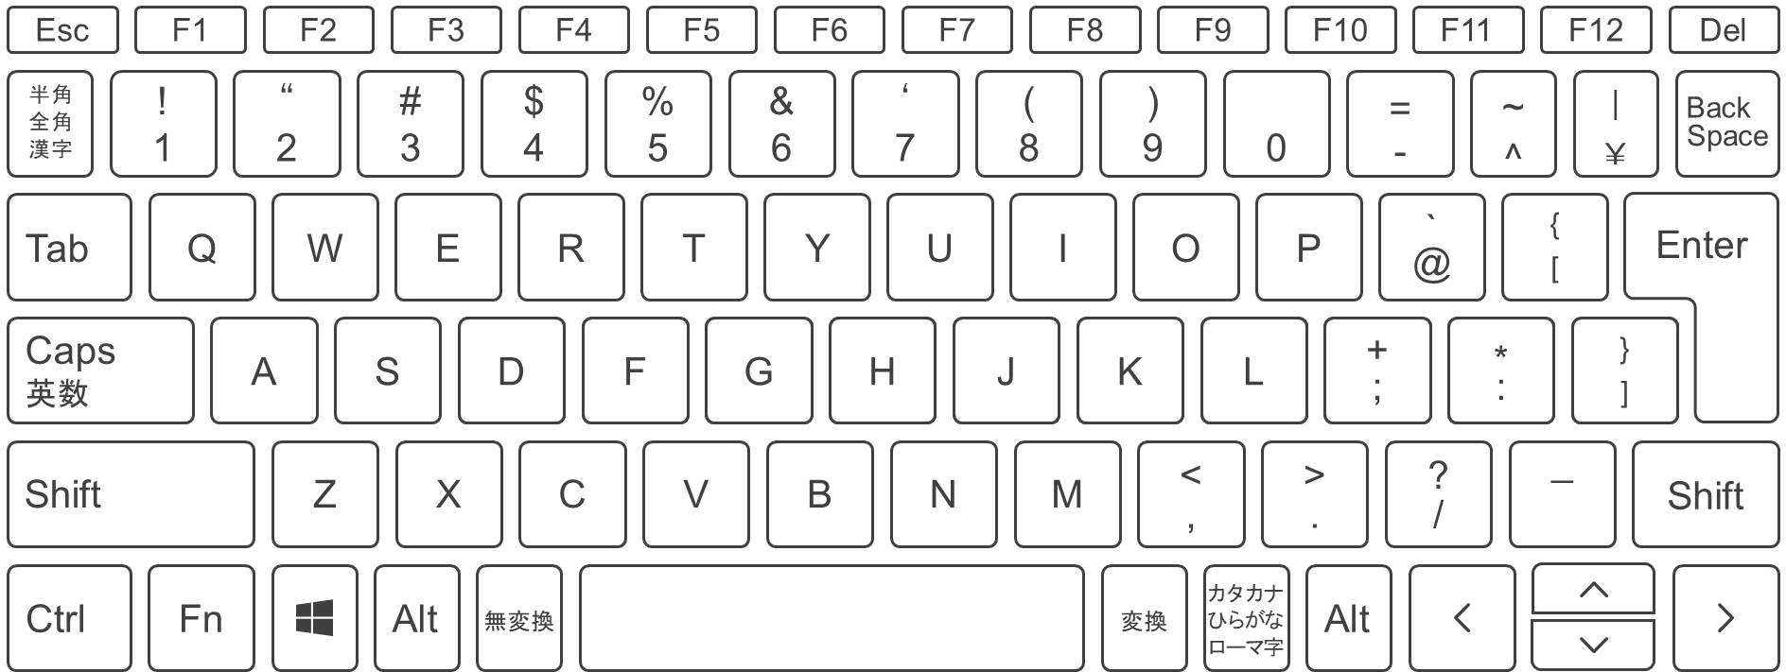
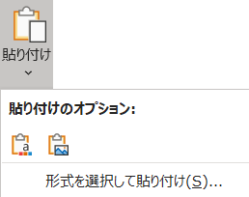
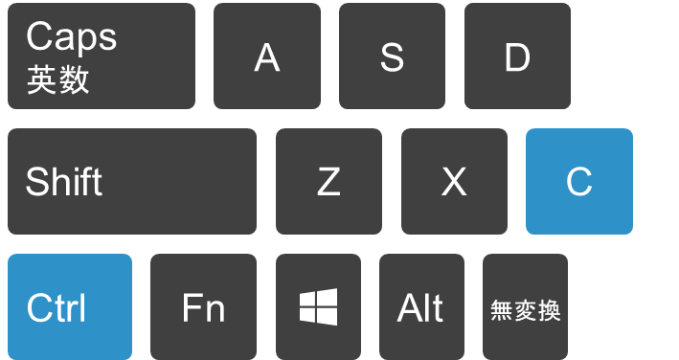
PowerPointの図形とテキストで作ってありますので
自由に色、枠線の太さ、フォントなど変えられます。
・文字とキーをそれぞれグループ化してありますので
必要に応じてグループ化解除をしてください。
・游ゴシックが入ってないパソコンではレイアウトが
崩れます。
・Windowsキーと矢印キーは図形です。
・＼バックスラッシュは表示してません。
お好みのキーボードができたら、
Ctrl+Aなどで選択し、コピー
図として貼り付けて、サイズ調整してお使いください。

